Slide 1
35
An toàn trong lao động

Slide 2

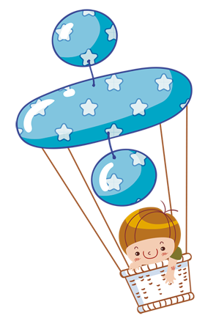





Slide 3
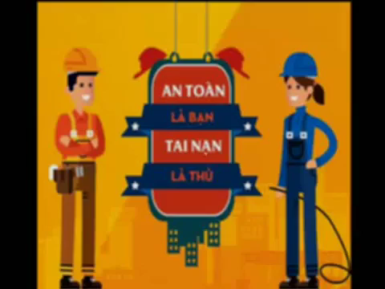

Slide 4
Thứ … ngày … tháng … năm 20 …
Hoạt động trải nghiệm
An toàn trong lao động

Slide 5


Slide 6

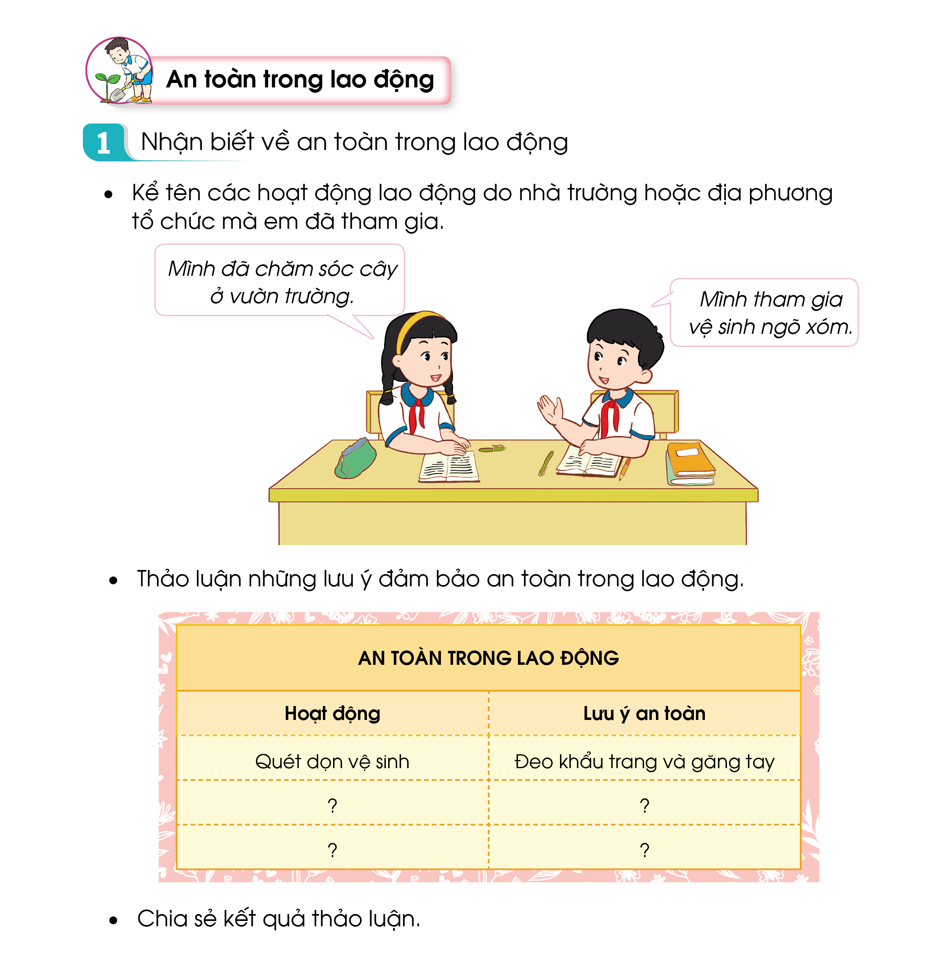

1
Nhận biết về an toàn trong lao động
- Kể tên các hoạt động lao động do nhà trường hoặc địa phương tổ chức mà em đã tham gia.
- Thảo luận những lưu ý đảm bảo an toàn trong lao động.
- Chia sẻ kết quả thảo luận.
Thảo luận nhóm
Notes:
GV gợi ý
+ Các bạn trong tình huống bất đồng về điều gì?
+ Em có nhận xét gì về cách xử lí khi gặp bất đồng của các bạn?
+ Em thích cách xử lí của bạn nào hơn? Vì sao?
+ Nếu là em, em sẽ xử lí thế nào nếu gặp tình huống bất đồng tương tự?

Slide 7


Slide 8
Các hoạt động do nhà trường hoặc đia tổ chức mà em đã tham gia:
- Các hoạt động do nhà trường tổ chức mà em đã tham gia là: trồng vườn hoa, cây cảnh; nhổ cỏ, dọn vệ sinh trường, lớp, …
- Các hoạt động do địa phương tổ chức mà em đã tham gia là: trồng vườn hoa, cây cảnh; vệ sinh đường làng, …

Slide 9
Trồng cây xanh
Đeo khẩu trang và găng tay
Đeo giày, khẩu trang và găng tay
Bê đồ

Slide 10
Luyện tập

Slide 11
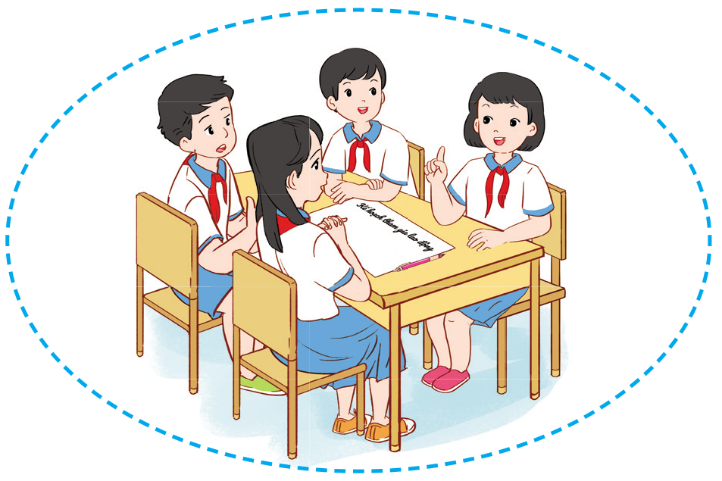
Thực hành xây dựng kế hoạch tham gia lao động đảm bảo an toàn tại gia đình và địa phương
2
Xây dựng kế hoạch tham gia lao động theo gợi ý:
- Công việc cần thực hiện;
- Dụng cụ lao động cần chuẩn bị;
- Những lưu ý đảm bảo an toàn;
- Thời gian thực hiện.
Chia sẻ kế hoạch trước lớp.
Thảo luận nhóm

Slide 12
KẾ HOẠCH THAM GIA LAO ĐỘNG
Trồng cây vườn trường; Nhổ cỏ; Dọn vệ sinh sau khi trồng cây.
Công việc cần thực hiện
Cuốc, xẻng, găng tay, giày/ủng, bình tưới cây.
Dụng cụ lao động cần chuẩn bị
Nhóm 1: Trồng cây
Nhóm 2: Nhổ cỏ dại
Nhóm 3: Tưới cây
Nhóm 4: Gom rác, hậu cần.
Phân công nhiệm vụ

Slide 13
KẾ HOẠCH THAM GIA LAO ĐỘNG
Chú ý người xung quanh khi sử dụng dụng cụ sắc, nhọn (dao, cuốc, xẻng).
Những lưu ý đảm bảo an toàn
Thời gian thực hiện
Ngày nghỉ- trong giờ ngoại khóa thứ bảy.

Slide 14


Khi tham gia lao động, các em hãy nhớ những công việc cần thực hiện và chú ý đảm bảo an toàn cho bản thân và mọi người xung quanh. Ngoài ra, các em có thể tìm thêm sự hỗ trợ từ người thân để việc thực hiện đạt kết quả tốt hơn.

